Slide 1
现代教育技术
14音乐1班、14音乐2班
徐菲

Slide 2
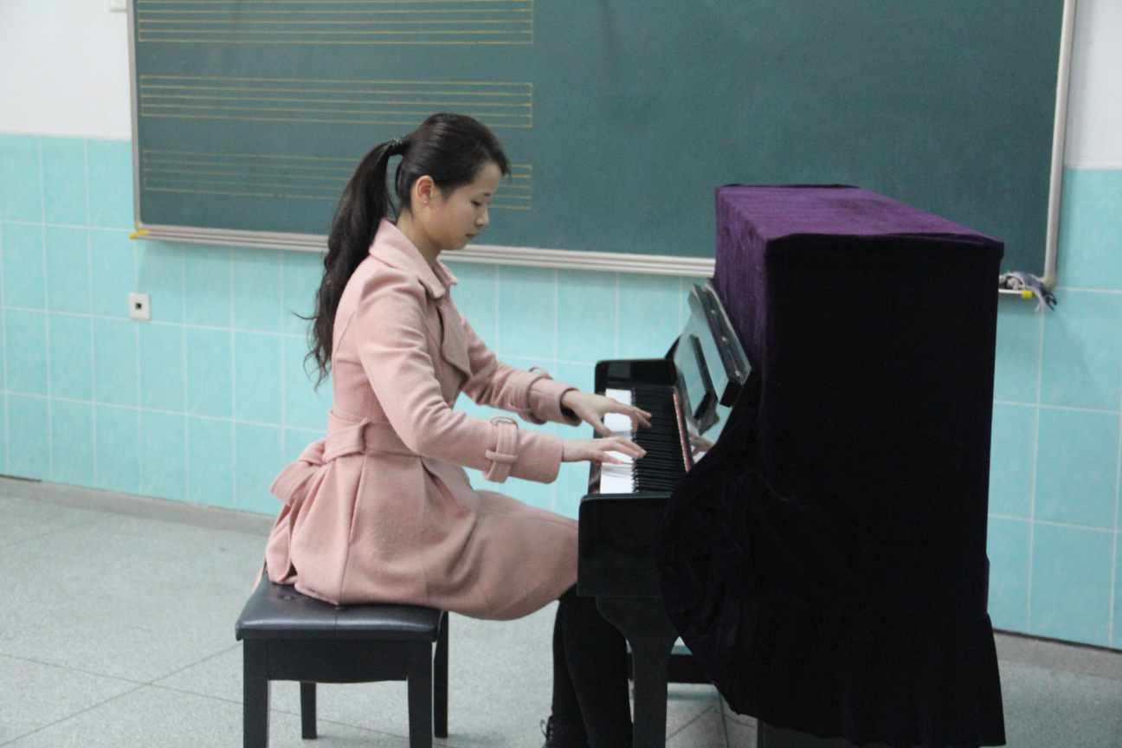
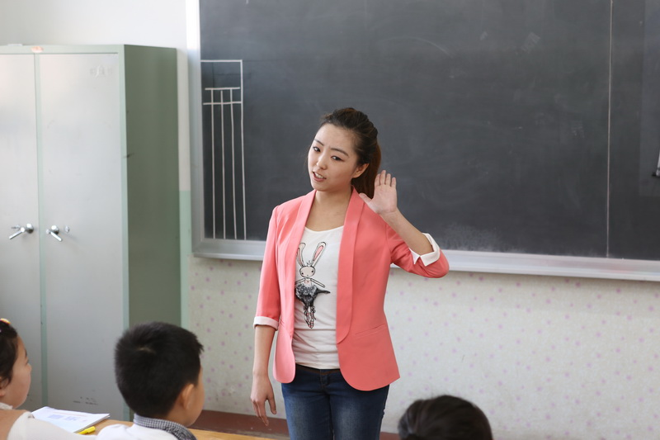

学习教育技术的意义
Notes:
1.作为音乐教师，除了专业知识扎实外，还应该具备教师的基本素养和能力
语言表达和板书
2.要会做ppt，同时要求会录音、处理声音，会拍照，处理图片，会拍视频，处理视频。
3.制作教学素材和教学课程，如拍摄教学片，微课视频
4.更高要求，活跃课堂气氛，课后引发学生兴趣。制作微信课程、如“蝌蚪课”

Slide 3
教育技术的基本概念
教育中的技术
教育的技术

Slide 4
你所知道的教育中的技术有哪些？
黑板、粉笔
投影仪、扩音器
录音机、复读机
点读笔、学习机
电视、电影
IPA、手机、移动智能终端
……
板书设计
图片素材收集、处理
声音素材收集、处理
点读笔教材规划
学习机课程策划开发
网络课程
网络学习资源
……
内容

Slide 5
教育本身也有技术
课程教学设计
写教案
课堂组织
学生管理
……
软技术
物化技术
教育技术
+
=

Slide 6
几个例子
课件
(1.思考好课件的标准，并在文件包里选取你最喜欢的三个课件如果是你，2.你愿意将课件做成什么样子？）
慕课
（在教育技术人论坛里选学一门慕课，并坚持下来）
公开课
(浏览一些你感兴趣的公开课，并记录下来，长期关注)
微信订阅号
（选一些跟个人兴趣和所学专业相关的订阅号，长期关注）
Notes:
请同学们浏览文件包内的课件。

Slide 7
你能再举一些例子吗？
信息技术在教育中的应用
Notes:
信息技术下，老师的作业可以发布到网络上，手机短信上。
板书可以用PPT代替
危险的实验可以用模拟实验室替代
练习可以在网络上进行
二维码扫码可以传递信息

Slide 8
教育技术的定义
根据1994年的定义
设计
开发
理论
学习资源
利用
实践
学习过程
管理
评价
Notes:
学习过程是学习者利用信息和环境获取知识和技能的认知过程。
学习资源是学习过程中所用利用的各种信息和环境条件。

Slide 9
教育技术的本质特征
开发和利用各种学习资源
系统的方法设计和组织教学过程
追求教学最优化
Notes:
2，并非所有的教学资源都能够促进教学，如何设计和组织教学过程，需要综合而系统的考虑。
如：电视教学片以生动有趣，内容丰富和教学信息量巨大见长，但如果一直观看教学片，重点和难点都不到强调，学生没有练习的机会，教学进度不参考学生的接受速度，师生没有互动，教学效果依然不好。

Slide 10
教育技术主要应用领域
学校教育
课堂教学应用
远程教育
企业培训
教学媒体应用
多媒体教学资源的设计及开发
信息技术与课程整合
个别化学习与程序教学
课堂教学设计

Slide 11
教育技术的发展阶段
视觉教育与直观教学阶段
试听教育与传播阶段
教学系统设计阶段
信息技术应用与整合
Notes:
目前教育技术所处的阶段是，利用现代信息技术开发教育资源，优化教育过程。

Slide 12



用二维码快速传递收集信息

